Slide 1

সবাইকে স্বাগত

Slide 2

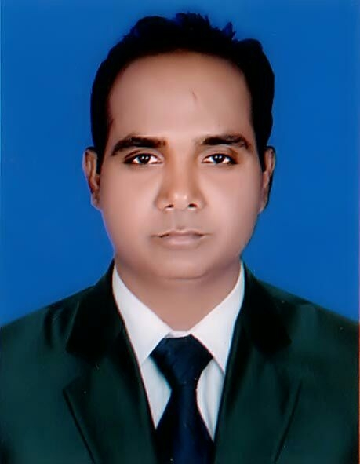
শিক্ষক পরিচিতি
মোহাম্মদ আলী জিন্নাহ
সহকারী শিক্ষক (গণিত)
আফড়া ইসলামিয়া সিঃ আলিম মাদ্রাসা
রাজবাড়ি সদর, রাজবাড়ি।

Slide 3
পাঠ পরিচিতি
শ্রেণি-৬ষ্ট
বিষয়-গণিত
অধ্যায়-০৩

Slide 5
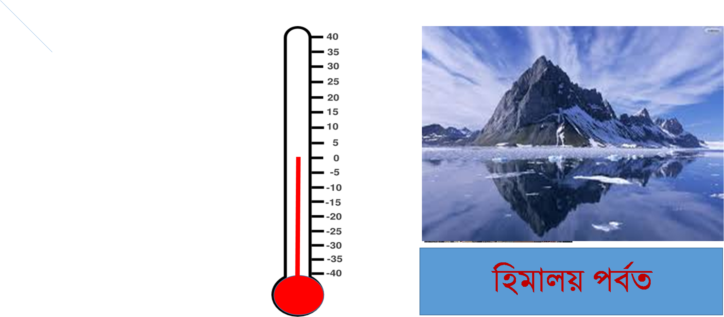
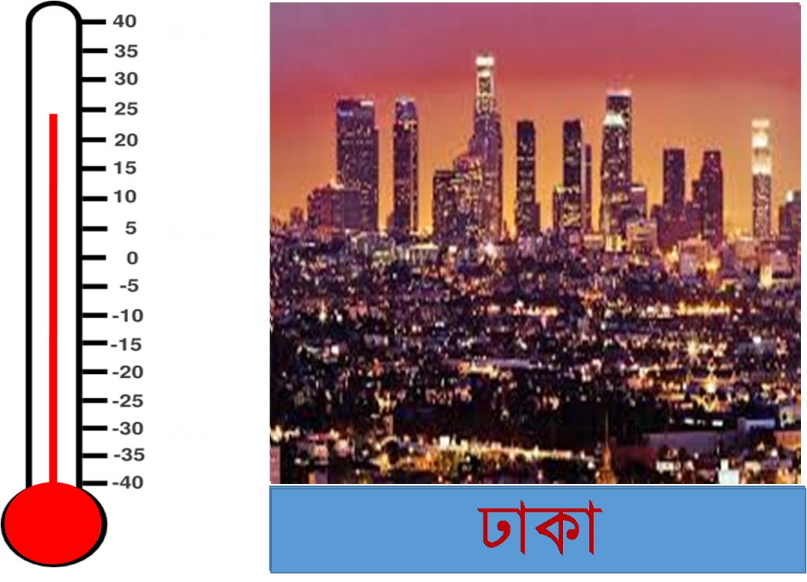
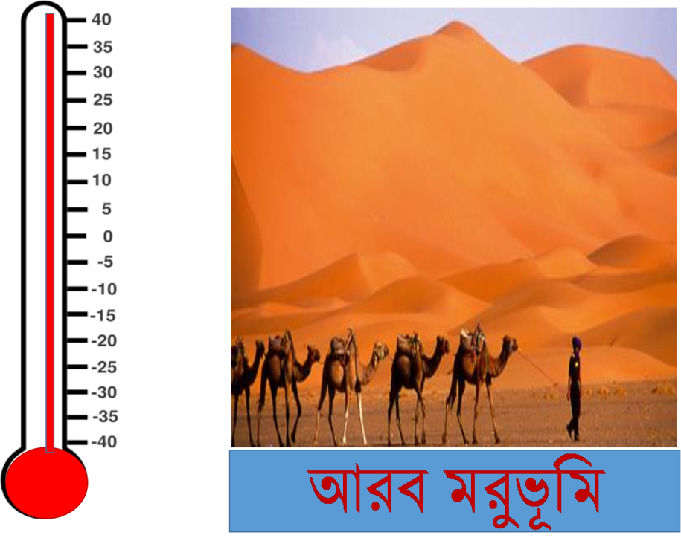

Slide 6
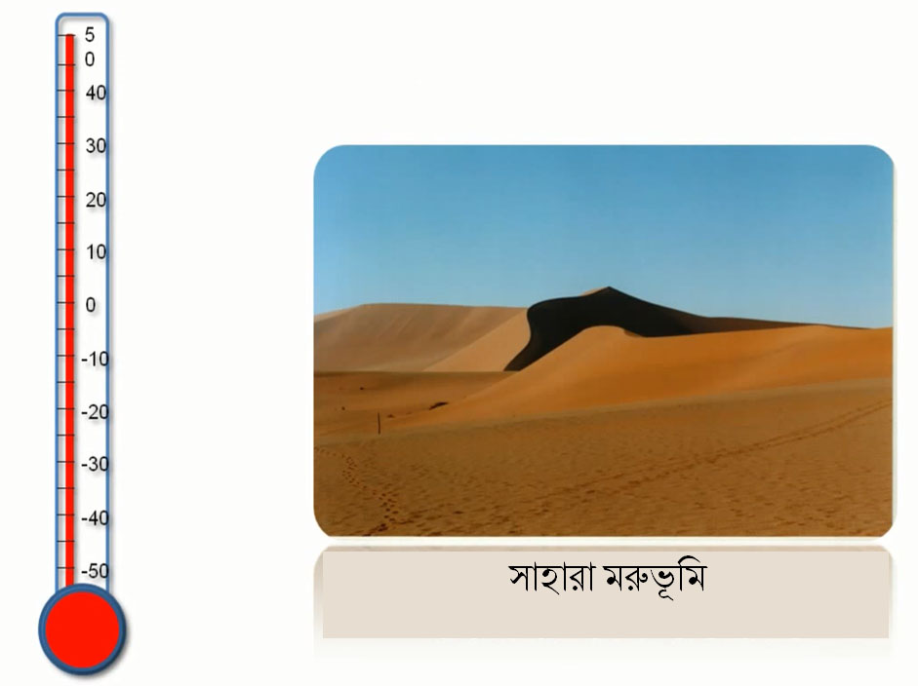
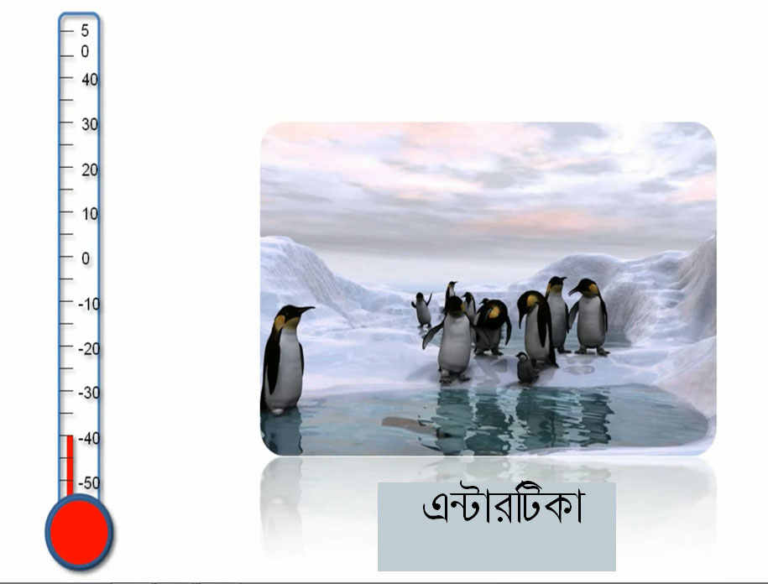
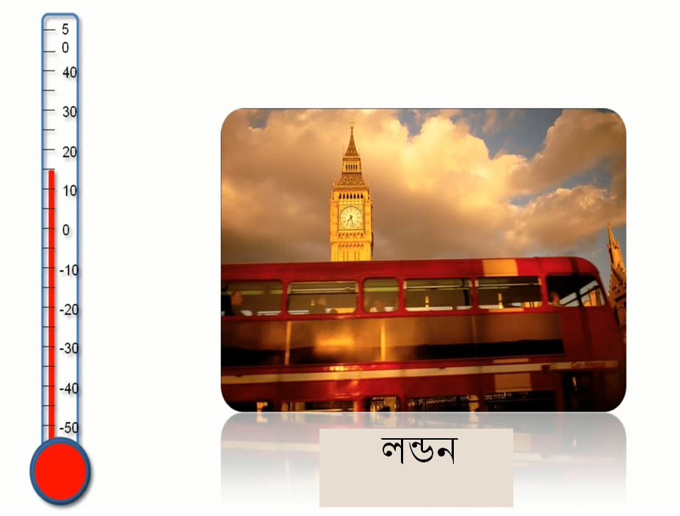
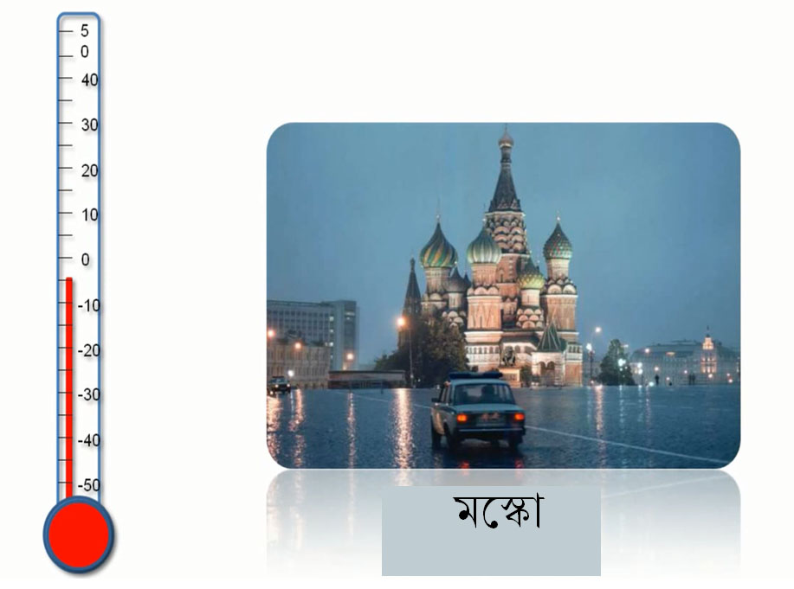

Slide 7
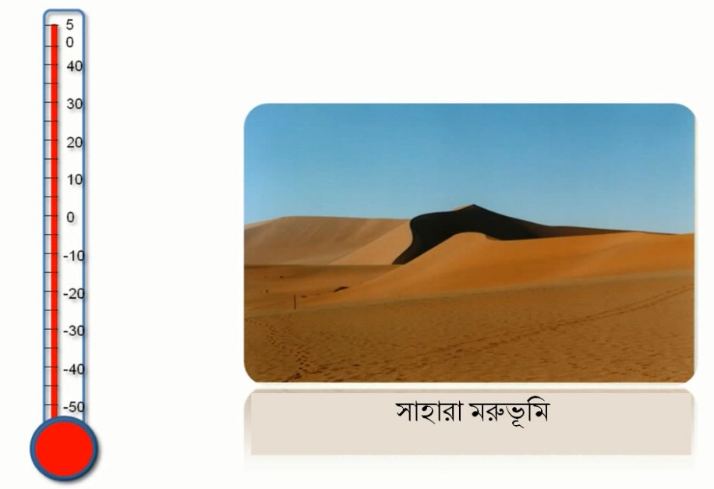
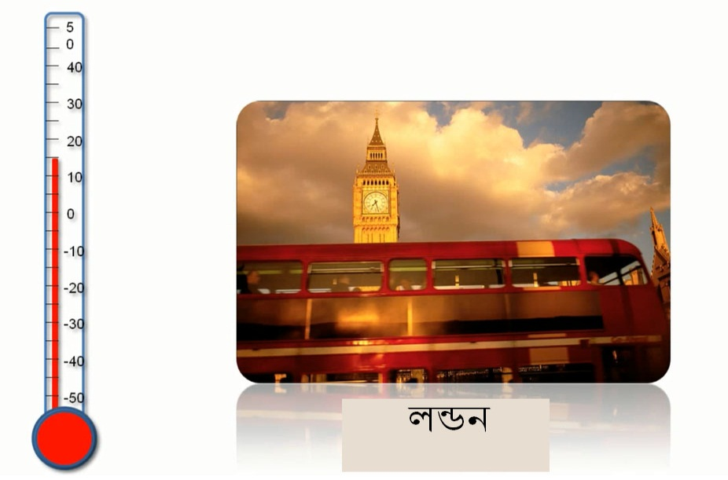

Slide 8
পূর্ণসংখ্যা

Slide 9
-: শিখনফল :-
ধনাত্মক ও ঋনাত্মক পূর্ণ সংখ্যা কি বলতে পারবে ।
ঋণাত্মক পূর্ণসংখ্যা কি তা লিখতে পারবে ।
ছোট-বড় সংখ্যার তুলনা করতে পারবে ।
বাস্তব জীবনে ঋণাত্মক সংখ্যার ব্যবহার চিহ্নিত করতে পারবে ।
পূর্ণসংখ্যার ব্যাখ্যা দিতে পারবে ।

Slide 10
+
০
1
2
3
4
ধনাত্মক পূর্ণ সংখা
-
-4
-3
-2
-1
0
ঋনাত্মক পূর্ন সংখা

Slide 11
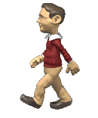
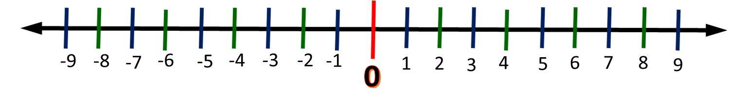
ঋণাত্বক সংখ্যা লিখন পদ্ধতি
Notes:
দুই জন পরস্পরের বিপরীত দিকে চলে 0 অস্থান থেকে একজন ডান দিকে ৫ ধাপ গেল আরেকজন বামদিকে ৬ধাপ গেল । 0 এর ডানদিকের ধাপ “+” চিহ্ন এবংবামদিকের ধাপ “-” চিহ্ন করা হলো । ফলে একজনের অবস্থান +5 এবং অপর জনের অবস্থান -6 । 0 এর ডানের সংখ্যা 0 অপেক্ষা বড় এবং বামের সংখ্যা 0 অপেক্ষা ছোট তা এখান থেকে ধারণা দেওয়া যেতে পারে এবং কোন সংখ্যাটি কোন সংখ্যার আগে বা পরে তার ধারণা শিক্ষার্থীকে এখান থেকে দেওয়া যেতে পারে ।

Slide 12
সংখ্যারেখা
ঋণাত্মক সংখ্যা
শুন্য
ধনাত্মক সংখ্যা
অঋণাত্মক সংখ্যা
পূর্ণ সংখ্যা

Slide 13
জোড়ায় কাজ

Slide 14
ঋণাত্বক সংখ্যার ব্যাবহার
+আয়
-ব্যয়
+লাভ
-ক্ষতি
আয় , ব্যয়
লাভ , ক্ষতি
দলীয় কাজ
কাজ
এরুপ ৪টি বিপরীত শব্দ লিখ এবং তাদেরকে ‘+’ ও ‘-’ চিহ্নসহ আলাদা করে লিখ ;

Slide 15
মূল্যায়ন
উপরের উদ্দীপকের আলোকে নিচের প্রশ্নগুলোর উত্তর দাও;
ক. উপযুক্ত চিহ্ন সহকারে পূর্ণসংখ্যায় ঢাকা তাপমাত্রাটি লিখ ।
খ. উপযুক্ত চিহ্ন সহকারে পূর্ণসংখ্যায় শ্রীনগরের তাপমাত্রাটি লিখ ।
গ. সবচেয়ে কম তাপমাত্রার স্থান কোনটি ?
ঘ.তাপমাত্রার ক্রমানুসারে স্থানগুলোর নাম লিখ ।

Slide 16
বাড়ির কাজ
ক)10 হতে বড় 3টি ধনাত্মক পূর্ণ সংখ্যা লিখ।
খ) -10 হতে বড় 3টি ধনাত্মক পূর্ণ সংখ্যা লিখ।
গ) -5ও 3এর মধ্যবর্তী 2টি ঋণাত্মক ও ধনাত্মাক পূর্ন সংখ্যা লিখ।

Slide 17


ধন্যবাদ

